Slide 1
Andere methoden op de markt
Studievoormiddag eikenprocessierups

Slide 2
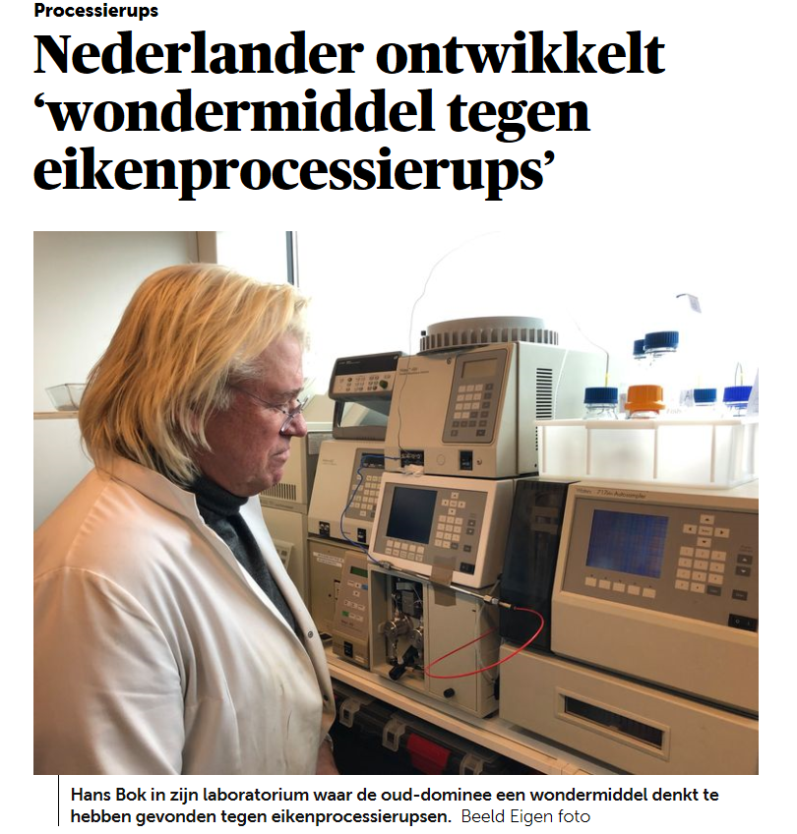
Look en ui
Firma beweert: uitdroging van rupsen + onschadelijk maken brandharen
Suggestie dat het product in samenwerking met Universiteit Wageningen ontwikkeld is klopt niet
Geen data van betrouwbare veldproeven
Geen bereidheid om het te testen voor provincie
Geen erkenning als biociden in België

Slide 3
Kokend water
Firma beweert:
een eikenprocessierups stolt bij 100 C + haartjes niet meer irriterend
Nog niet uitvoerig getest en bewezen
Studie uit verleden toont aan dat irriterend eiwit in brandharen pas vernietigd wordt bij temperaturen veel hoger als 100°C

Slide 4
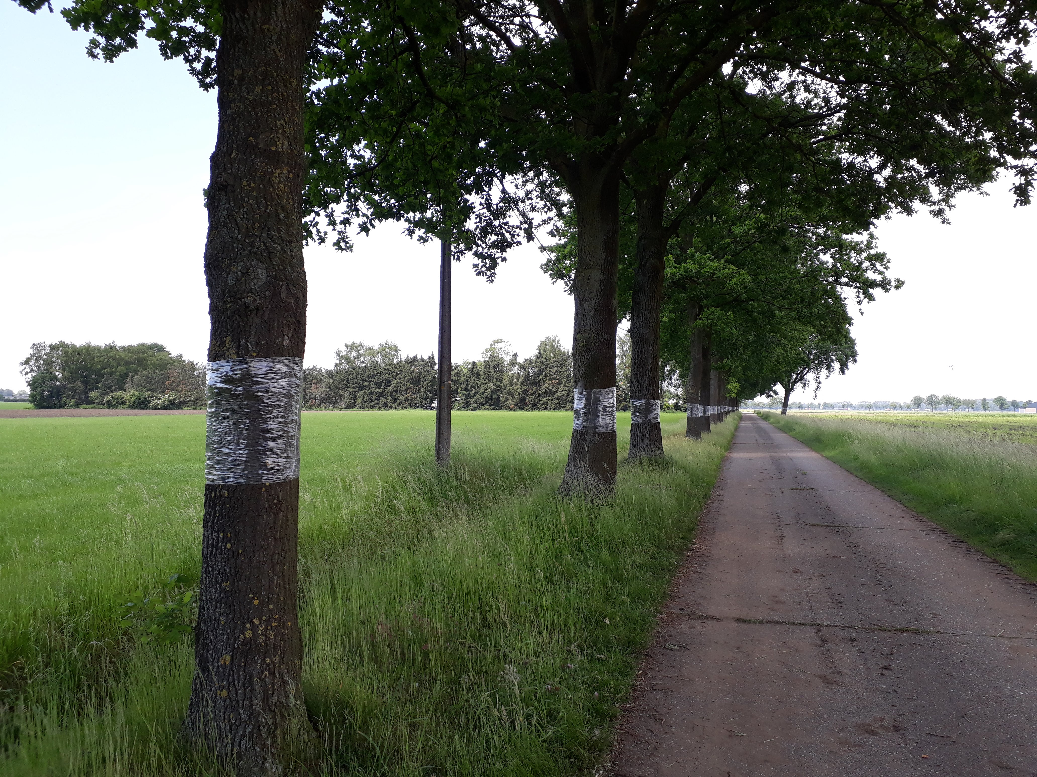
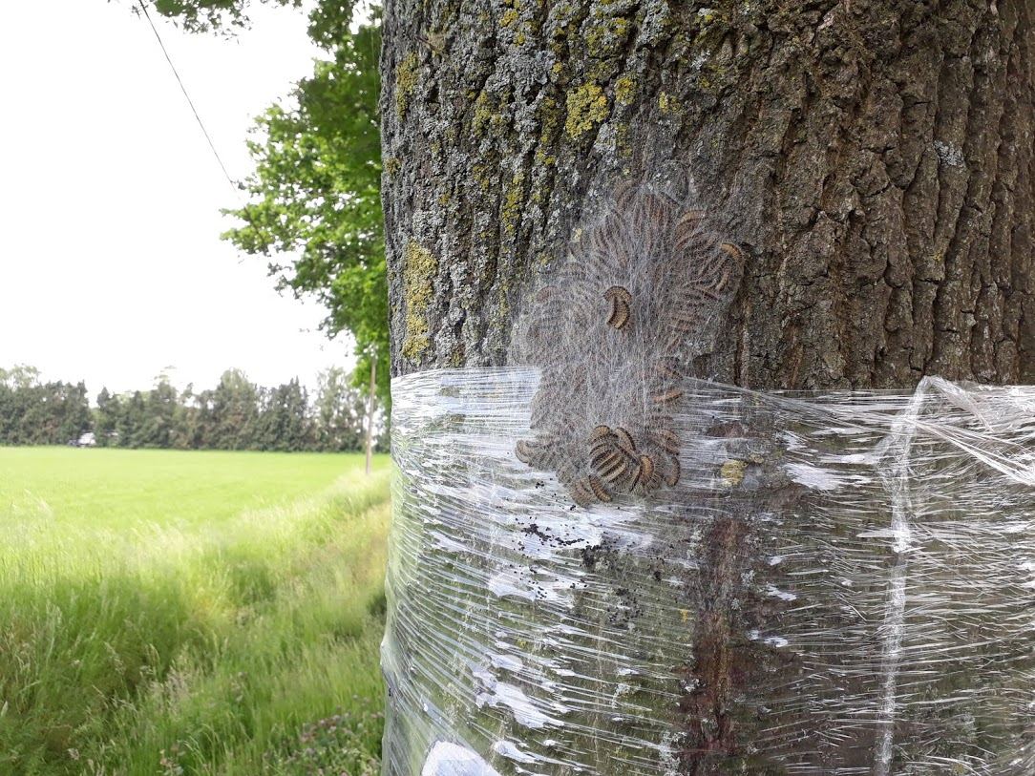
Plastiek rond bomen

Slide 5
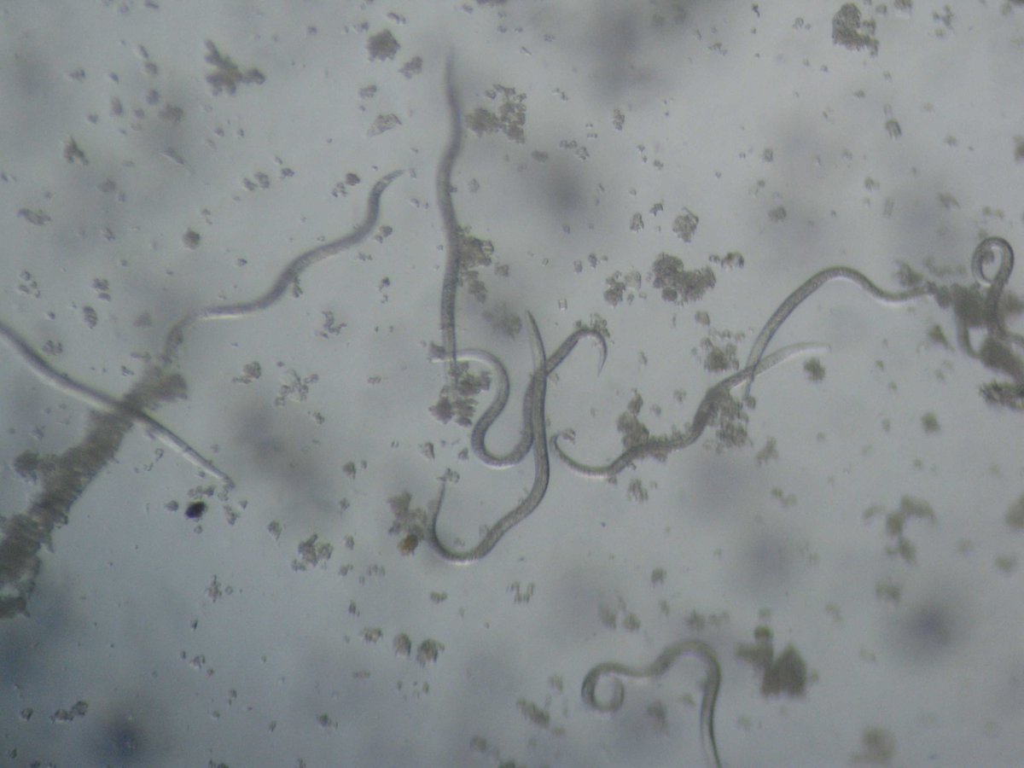
Nematoden
-veel belovende techniek maar nog niet optimaal
-nematoden leven in symbiose met bacteriën
-na oplopen van infectie: sterft rups na 5 a 10 dagen of na enkele uren.
-dode rups is opnieuw bron van nematoden

Slide 6
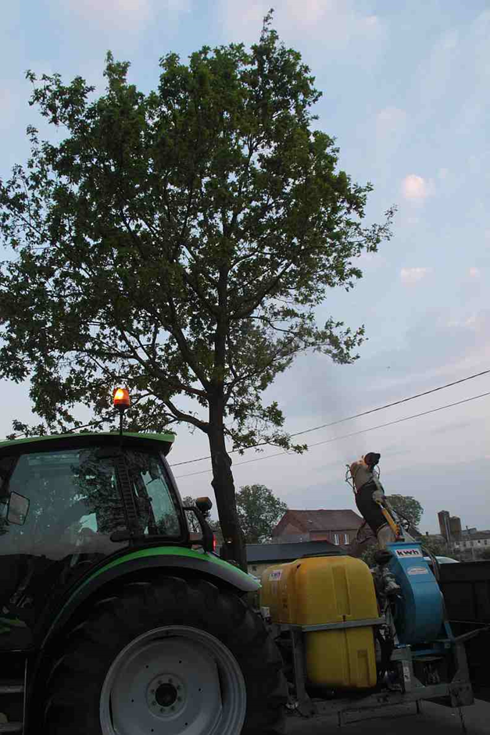
Nematoden
speciaal spuitapparatuur: nematoden levend de boom in
nematoden overleeft max 3 uur in boom
niet veel wind, na 20u en voor 6u
niet regenen, wel motregen
vanaf eerste larvaal stadium
parasiteert ook andere rupsen

Slide 7
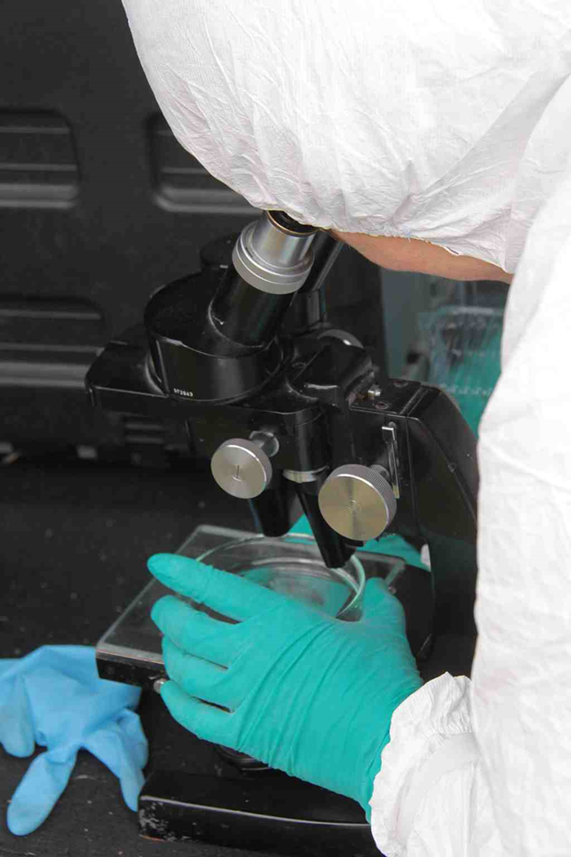
volgens firma: enorm succes, doodt nagenoeg alle rupsen, testlocaties verspreid in heel Nederland
in 2011: getest in Limburg , zeer slechte resultaten, tot 3 maal gespoten
rupsen bleven leven, <20% gedood
oorzaken: te veel rupsen aanwezig? te weinig nematoden gebruikt? nematoden dood door druk in machine?
Nog niet erkend als biociden

Slide 8
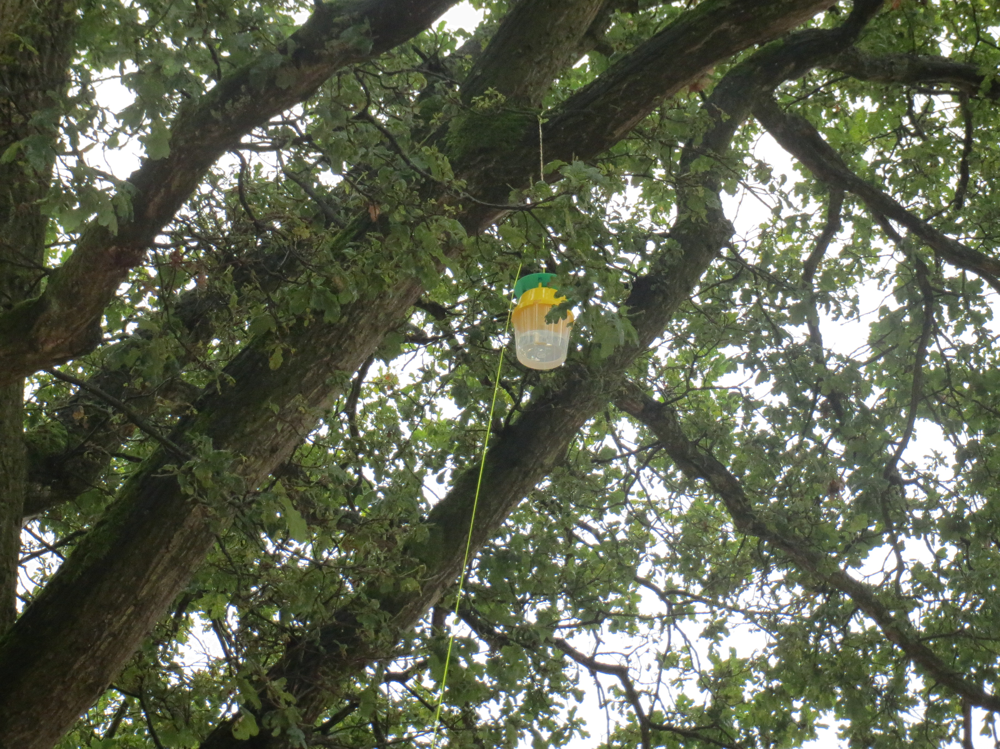
Gebruik van feromoonvallen
Gebruik van feromoonvallen is een monitoringsmethode, geen bestrijdingsmethode
▪ Enkel mannetjes worden gelokt door vrouwelijke synthetische sexferomonen
▪ Ook al hang je heel veel vallen, niet alle mannetjes worden weggevangen voor dat ze gepaard hebben
▪ Niet toegestaan als biociden

Slide 9
Spoorferomonen
▪ In onderzoeksfase:
Onderzoekers van Plant Research in Wageningen (WUR)
▪ Het gaat om een mengsel van rupseigen stoffen waarmee de diertjes worden misleid. Het extract maakt het mogelijk om valse sporen uit te zetten. Van de processierupsen is bekend dat ze om te overleven in grote groepen bijeen blijven.

Slide 10
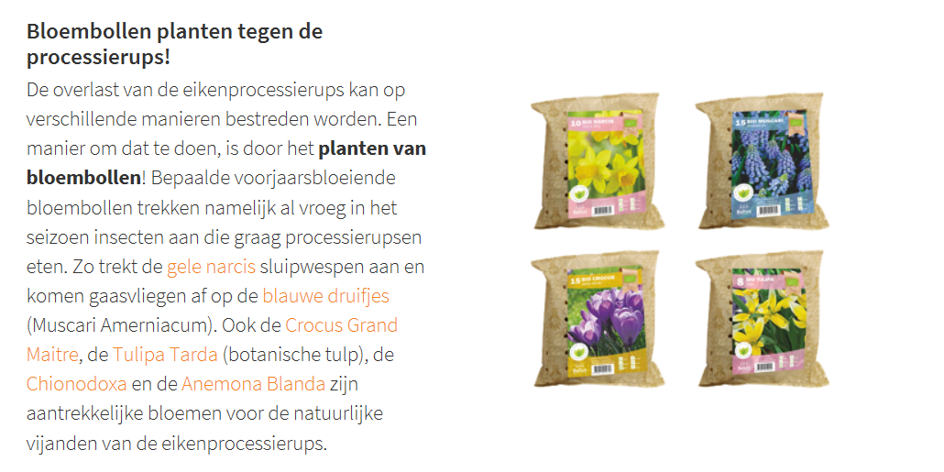
Bloembollen, zaadmengsels

Slide 11

Bedankt
Provincie antwerpen
PaS - Provinciehuis aan de Singel,
Desguinlei 100, 2018 Antwerpen
www.provincieantwerpen.be

